Slide 1
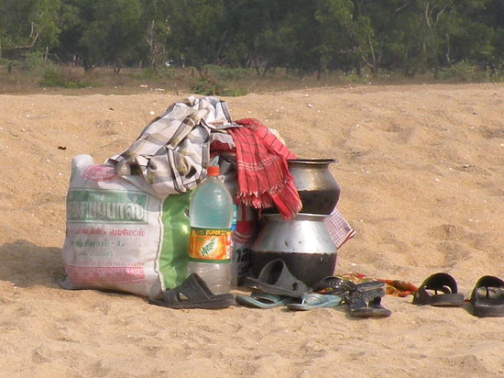
Erben

Slide 2
Eigengut
Wir alle besitzen verschiedene Dinge, diese gehören zum Eigengut:
Geld
Immobilien
Persönliche Gegenstände
Erbschaften
Schenkungen

Slide 3
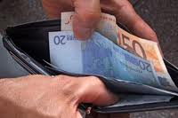
Errungenschaft
Die Dinge, die WÄHREND der Ehe in unseren Besitz kommen, nennt man Errungenschaft:
Lohn
Mieteinkünfte
Pensions-kassenbeiträge

Slide 4
…kommt es aber zu einem Todesfall (ähnlich Scheidung!)

Slide 5
,dann…
gehört zur Erbschaft:
das Eigengut und
die Hälfte der Errungenschaft

Slide 6
Beispiel Mia und Erich
Mia verstirbt mit 85, ihr Partner Erich lebt noch
Mia sparte vor der Ehe 20’000 Franken, Nach der Hochzeit sparte sie 20’000 Franken. Sie erbte 50'000 Franken. Erich hingegen sparte 40'000.
Eigengut?
Errungenschaft?

Slide 7
Beispiel Mia und Erich
Mia verstirbt mit 85, ihr Partner Erich lebt noch
Mia sparte vor der Ehe 20’000 Franken. Nach der Hochzeit sparte sie 20’000 Franken. Sie erbte auch 50'000 Franken. Erich hingegen sparte 40'000.
Eigengut? 20'000 plus 50'000= 70'000
Errungenschaft? (20'000 plus 40'000)/2= 30'000
Das heisst, ihr Erbe beträgt 100'000. Ihre Nachkommen/Hinterbliebenen erben das.

Slide 8
Wer sind die Nachkommen/Hinterbliebenen?
Die Erbfolge wird vom Gesetz festgelegt (ZGB 457 ff.)
1. Stamm (Kinder).
2. Stamm (beide Eltern hälftig).
3. Stamm (beide Grosseltern hälftig).
Ehepartner

Slide 9
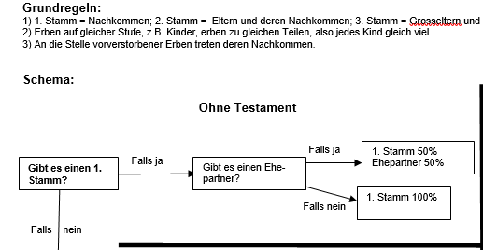
Beispiel
Frau Hammer verstirbt. Sie war verheiratet und hatte zwei Kinder. Sie hat 40'000 Franken zu vererben. Siehe Dossier Seite 10

Slide 10
Immer hier beginnen!!!

Slide 11
Erbberechnung:
Von 40'000 Erbe…
1. Stamm erbt 50%
Ehepartner erbt 50%
das heisst, Ehepartner 20'000 und die beiden Kinder je 10'000 = Total wieder 40'000

Slide 12
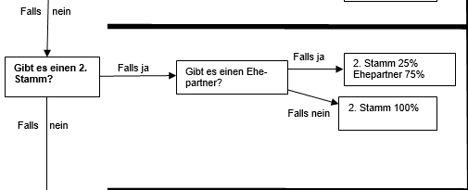
Kein 1. Stamm?
Herr Zange verstirbt, er war kinderlos verheiratet und seine Mutter lebt noch. Er hat einen Bruder und 100'000 Franken Vermögen.

Slide 13
Kein 1. Stamm?
Herr Zange verstirbt, er war kinderlos verheiratet, seine Frau und seine Mutter leben noch. Er hat einen Bruder und 100'000 Franken Vermögen. Ehefrau bekommt 75'000 und Mutter UND Bruder je 12'500

Slide 14
Kein 2. Stamm?

Slide 15
Kein 3. Stamm und andere Wünsche?
Ein Testament kann jederzeit geschrieben werden, ABER es gelten folgende Regeln:
urteilsfähig
18
eigenhändig
handschriftlich
mit Datum
unterschrieben

Slide 16
Pflichtteil
Ein Testament kann jederzeit geschrieben werden, ABER es gilt auch folgende Regel:
Pflichtteile müssen eingehalten werden. Nur Kinder, Eltern und Ehepartner müssen einen Pflichtteil bekommen. Über alles andere kann man per Testament frei verfügen.

Slide 17
Enterbung
"Wenn du diese Frau heiratest, dann wirst du enterbt" oder "Wenn du nicht unser Hotel übernimmst, dann wirst du enterbt"
nur im Film ;-)
Enterbung nur möglich;
Straftat gegenüber ErblasserIn
schwere Verweigerung von familienrechtlichen Pflichten

Slide 18
Fälle zum Üben
Frau Lori verstirbt. Sie war nicht verheiratet und hatte einen Sohn. Sie hat 20‘000 Franken zu vererben. Wer erbt wieviel?
Herr Paul verstirbt. Seine Frau ist vor ihm gestorben. Er hat zwei Kinder. Seine Eltern leben beide noch. Er hat 20’000 Franken zu vererben. Wer erbt wieviel?
Klara verstirbt. Sie ist nicht verheiratet und hat keine Kinder. Ihre Eltern leben beide noch, zusätzlich hat sie 2 Schwestern. Sie hat 10‘000 Franken zu vererben. Wer erbt wieviel?
Enzo verstirbt. Er hat keine Familie, auch seine Eltern sind schon verstorben. Sein Bruder und seine vier Grosseltern leben noch. Er hat 20’000 Franken und ein grosses Haus zu vererben. Wer erbt?

Slide 19
Fälle zum Üben
Frau Lori verstirbt. Sie war nicht verheiratet und hatte einen Sohn. Sie hat 20‘000 Franken zu vererben. Wer erbt wieviel?
Sohn 20'000
Herr Paul verstirbt. Seine Frau ist vor ihm gestorben. Er hat zwei Kinder. Seine Eltern leben beide noch. Er hat 20’000 Franken zu vererben. Wer erbt wieviel?
Jedes Kind 10'000
Klara verstirbt. Sie ist nicht verheiratet und hat keine Kinder. Ihre Eltern leben beide noch, zusätzlich hat sie 2 Schwestern. Sie hat 10‘000 Franken zu vererben. Wer erbt wieviel?
Eltern je 5000
Enzo verstirbt. Er hat keine Familie, auch seine Eltern sind schon verstorben. Sein Bruder und seine vier Grosseltern leben noch. Er hat 20’000 Franken und ein grosses Haus zu vererben. Wer erbt? Bruder alles

